Slide 1

THỨ BẢY
SAU CHÚA NHẬT XXVII
THƯỜNG NIÊN

Slide 2
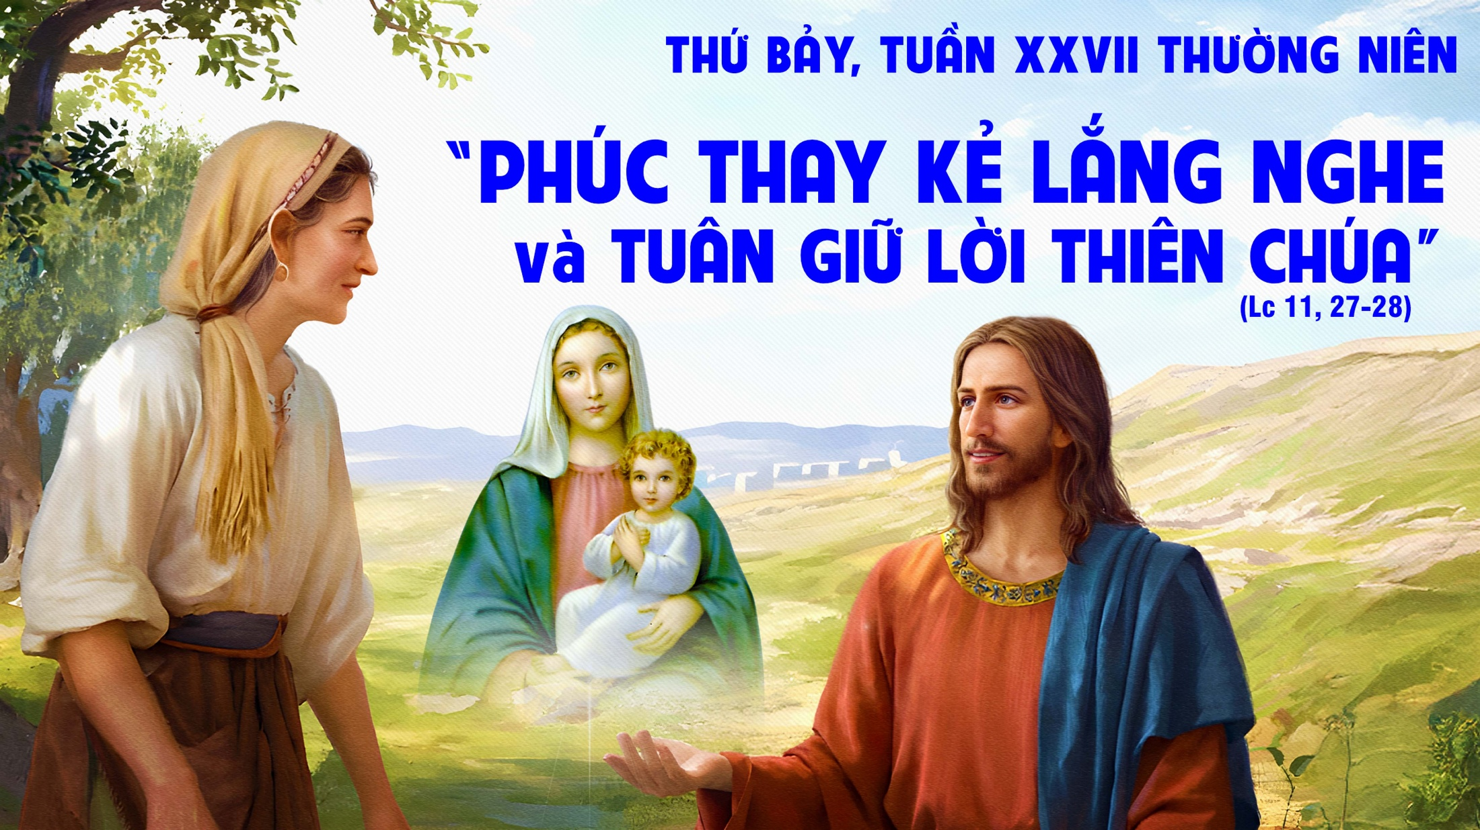

Slide 3

Ca Nhập Lễ
HÃY ĐẾN
Lm. Kim Long

Slide 4
Đk: Hãy đến tung hô Chúa reo mừng Đấng cứu thoát ta. Nào cùng đến trước thiên nhan, nào cùng đến trước thiên nhan, dâng lời cảm tạ, và tung hô Chúa.

Slide 5
Tk1: Chúa là nguồn quang minh tâm trí con, sáng soi con đường thế gian mịt mùng. Dìu con tiến bước về nơi ước mong, dẫu ngàn nguy khó rắc gieo trên đường.

Slide 6
Đk: Hãy đến tung hô Chúa reo mừng Đấng cứu thoát ta. Nào cùng đến trước thiên nhan, nào cùng đến trước thiên nhan, dâng lời cảm tạ, và tung hô Chúa.

Slide 7
Tk2: Tiếng lòng giờ đây vang lên thiết tha ngát thơm như làn khói hương cao vời. Cùng chung với đất trời muôn tiếng ca, chúc tụng danh Chúa đến muôn muôn đời.

Slide 8
Đk: Hãy đến tung hô Chúa reo mừng Đấng cứu thoát ta. Nào cùng đến trước thiên nhan, nào cùng đến trước thiên nhan, dâng lời cảm tạ, và tung hô Chúa.

Slide 9
Tk3: Hãy vào cùng khiêm cung dâng tiến lên tấm thân với lòng mến yêu chân thành. Dù cho sóng gió tràn lan bốn bề, vững niềm tin kính Chúa luôn nhân lành.

Slide 10
Đk: Hãy đến tung hô Chúa reo mừng Đấng cứu thoát ta. Nào cùng đến trước thiên nhan, nào cùng đến trước thiên nhan, dâng lời cảm tạ, và tung hô Chúa.

Slide 11

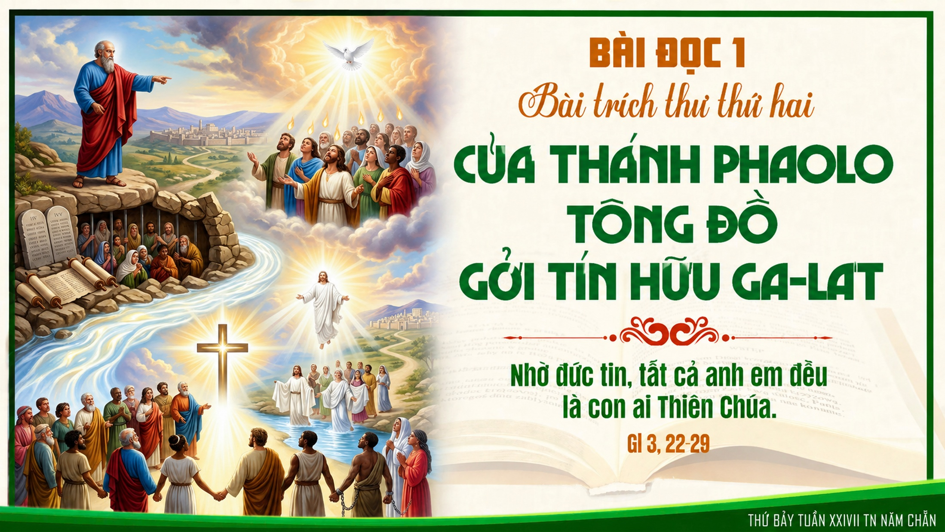

Slide 12

Đáp ca:
Giao ước đã lập ra, muôn đời Chúa nhớ mãi.

Slide 13
Alleluia-Alleluia:
Phúc thay kẻ lắng nghe và tuân giữ lời Thiên Chúa.
Alleluia.

Slide 15

CA DÂNG LỄ
CON XIN TIẾN DÂNG
Lm. Kim Long

Slide 16
Đk: Con xin tiến dâng lên này rượu nho cùng bánh miến: Hương kinh ngát bay triền miên, tung hô Chúa bao dịu hiền.

Slide 17
Tk1: Bánh miến này tinh trắng, và đây tấm linh hồn con. Thắm thiết niềm tin yêu dâng về Thiên Chúa uy quyền.

Slide 18
Đk: Con xin tiến dâng lên này rượu nho cùng bánh miến: Hương kinh ngát bay triền miên, tung hô Chúa bao dịu hiền.

Slide 19
Tk2: Chén cứu độ nhân thế này con tiến dâng thành tâm. Tiếng khấn nguyện bay cao như trầm hương trước Thiên tòa.

Slide 20
Đk: Con xin tiến dâng lên này rượu nho cùng bánh miến: Hương kinh ngát bay triền miên, tung hô Chúa bao dịu hiền.

Slide 21
Tk3: Kính tiến về nhan Chúa ngàn cay đắng nơi trần gian.Tiếp nối cuộc hy sinh trên đồi xưa Chúa dâng mình.

Slide 22
Đk: Con xin tiến dâng lên này rượu nho cùng bánh miến: Hương kinh ngát bay triền miên, tung hô Chúa bao dịu hiền.

Slide 23
Tk4: Khắp thế trần vui sống cùng liên kết trong tình yêu. Mến Chúa cùng trông mong chung phần vinh phúc quê trời.

Slide 24
Đk: Con xin tiến dâng lên này rượu nho cùng bánh miến: Hương kinh ngát bay triền miên, tung hô Chúa bao dịu hiền.

Slide 27
Ca Nguyện Hiệp Lễ
LẮNG NGHE LỜI CHÚA
Lm. Nguyễn Duy

Slide 28
Tk1: Xin cho con biết lắng nghe Lời Ngài dạy con trong đêm tối. Xin cho con biết lắng nghe Lời Ngài dạy con lúc lẻ loi. Xin cho con cất tiếng lên trả lời và vâng theo ý Chúa. Xin cho con biết thân thưa: Lạy Ngài, Ngài muốn con làm chi?

Slide 29
Đk: Lời Ngài là sức sống của con. Lời Ngài là ánh sáng đời con. Lời Ngài là chứa chan hy vọng, là đường để con hằng dõi bước. Lời Ngài đượm chất ngất niềm vui, trọn vẹn ngàn tiếng hát đầy vơi. Lời Ngài đổi mới cho cuộc đời. Lời Ngài hạnh phúc cho trần ai.

Slide 30
Tk2: Xin cho con biết lắng nghe Lời Ngài dạy con trong cuộc sống. Xin cho con biết lắng nghe Lời Ngài từng theo bước đời con. Xin cho con biết sẵn sàng chờ đợi và vâng nghe theo Chúa. Xin cho con biết sẵn sàng thực lành Lời Chúa đã truyền ban.

Slide 31
Đk: Lời Ngài là sức sống của con. Lời Ngài là ánh sáng đời con. Lời Ngài là chứa chan hy vọng, là đường để con hằng dõi bước. Lời Ngài đượm chất ngất niềm vui, trọn vẹn ngàn tiếng hát đầy vơi. Lời Ngài đổi mới cho cuộc đời. Lời Ngài hạnh phúc cho trần ai.

Slide 32
Tk3: Xin cho con vững bước đi vào đời truyền rao cho chân lý. Xin cho con biết say mê cuộc đời làm nhân chứng tình yêu. Cho môi con thắm nét cười, Lời Ngài được đem cho thế giới. Cho đôi tay sáng ơn trời, trọn vẹn hành lý cho ngày mai.

Slide 33
Đk: Lời Ngài là sức sống của con. Lời Ngài là ánh sáng đời con. Lời Ngài là chứa chan hy vọng, là đường để con hằng dõi bước. Lời Ngài đượm chất ngất niềm vui, trọn vẹn ngàn tiếng hát đầy vơi. Lời Ngài đổi mới cho cuộc đời. Lời Ngài hạnh phúc cho trần ai.

Slide 34
Tk4: Xin cho đến với Người bằng một tình yêu không giả dối. Xin cho con đến trong đời tìm lại nguồn hạnh phúc mà thôi. Cho con khi đã lắng nghe Lời Ngài dạy con ôi cao quý. Xin cho con trái tim si ngàn đời tình mến không nhạt phai.

Slide 35
Đk: Lời Ngài là sức sống của con. Lời Ngài là ánh sáng đời con. Lời Ngài là chứa chan hy vọng, là đường để con hằng dõi bước. Lời Ngài đượm chất ngất niềm vui, trọn vẹn ngàn tiếng hát đầy vơi. Lời Ngài đổi mới cho cuộc đời. Lời Ngài hạnh phúc cho trần ai.

Slide 37
Ca Kết Lễ
CHÚA LÀ NIỀM VUI
Nguyễn Duy

Slide 38
Tk1: Ngày đó Chúa đến trong đời, và Chúa đến với con người. Ngài đến nối kết đất trời, để đến mai sau thắm duyên ban đầu. Ngài đến thắp sáng cho đời, Lời Chúa chất ngất tin vui và khắp thế giới đáp lời. Ngàn tiếng yêu thương nở trên môi người.

Slide 39
Đk: Ngàn đời Ngài là niềm vui, Ngài là mọi nguồn bình an muôn đời của mọi con người, của mọi giống nòi. Ngài đến xóa thương đau, hạnh phúc đến mai sau, Ngài đến cho người biết thương nhau.

Slide 40
Tk2: Ngài đến xóa hết hận thù, Ngài đến chúc phúc vô bờ, Ngài đến hát khúc hát bất ngờ, hãy mến yêu nhau, thứ tha cho nhau. Vì Chúa đã chết cho người, vì Chúa đã muốn con người cùng cất tiếng hát khắp nơi, cùng nắm tay nhau sống cho nhau hoài.

Slide 41
Đk: Ngàn đời Ngài là niềm vui, Ngài là mọi nguồn bình an muôn đời của mọi con người, của mọi giống nòi. Ngài đến xóa thương đau, hạnh phúc đến mai sau, Ngài đến cho người biết thương nhau.

Slide 42
Tk3: Người hỡi hãy lắng nghe lời, Lời Chúa nói với con người, nào hãy kính mến Chúa Trời và hãy yêu nhau trong suốt cuộc đời. Nào hãy bước tới bên nhau, cười lên xóa hết thương đau, trời mới đất mới thắm mầu, người nắm tay nhau đắp xây địa cầu.

Slide 43
Đk: Ngàn đời Ngài là niềm vui, Ngài là mọi nguồn bình an muôn đời của mọi con người, của mọi giống nòi. Ngài đến xóa thương đau, hạnh phúc đến mai sau, Ngài đến cho người biết thương nhau.

